Slide 1

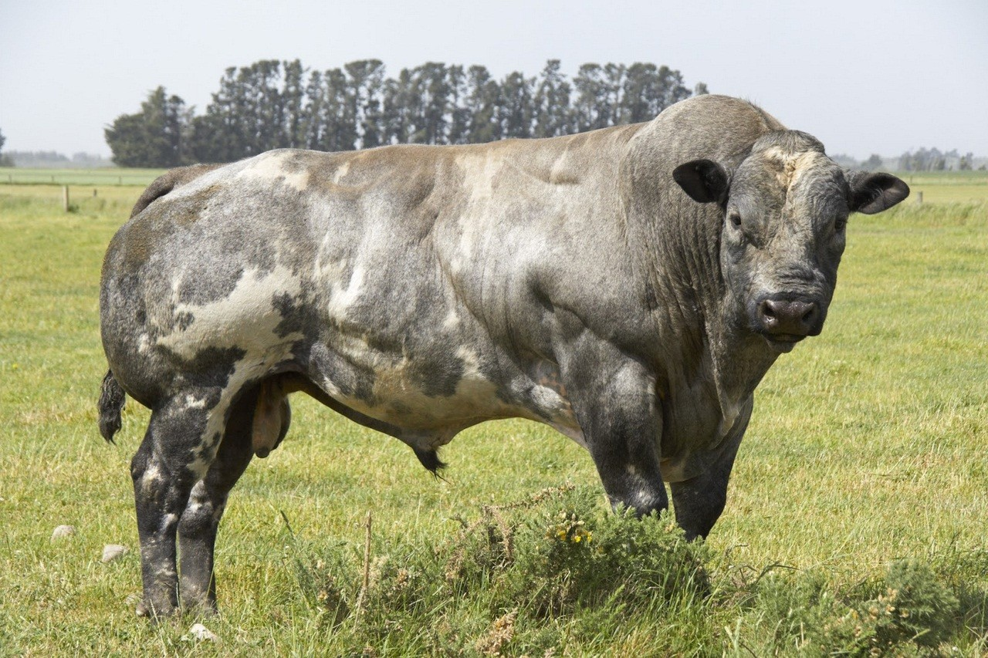

Развитие мясного скотоводства в Российской Федерации
с использованием генетического материала Бельгийской бело-голубой породы КРС
www.mirovet.ru

Slide 2

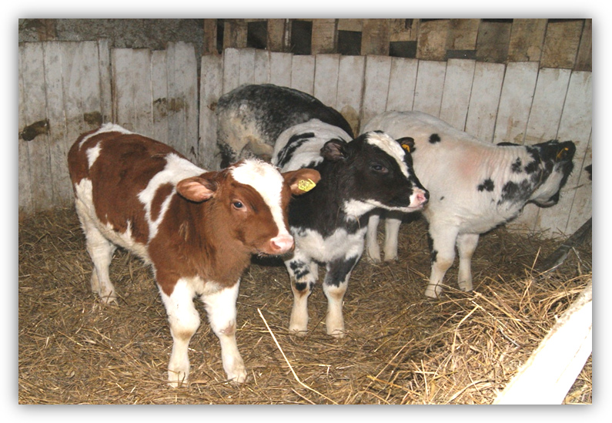
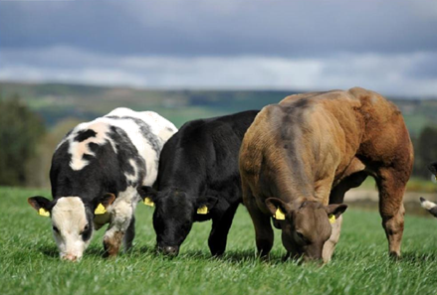
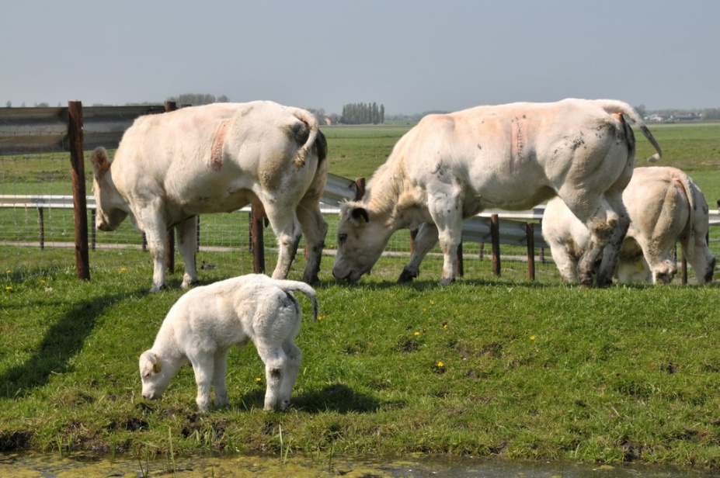
О проекте
Животные поедают меньше, но производят больше мяса
Улучшение мясной структуры у помесных телят
Убойный выход, пищевая эффективность и легкость отелов
Бельгийская бело-голубая порода крупного рогатого скота (ВВВ) - это уникальная мясная порода, выведенная животноводами Бельгии.
Разведение чистопородной ВВВ в России возможно, но в ближайшем будущем, так как этот проект требует высоко технологичного ветеринарно- зоотехнического сопровождения.
Оптимально реализуемым проектом в РФ является технология кроссбрединга, основанная на искусственном осеменении спермой ВВВ местных молочных и мясных пород скота.

Slide 3



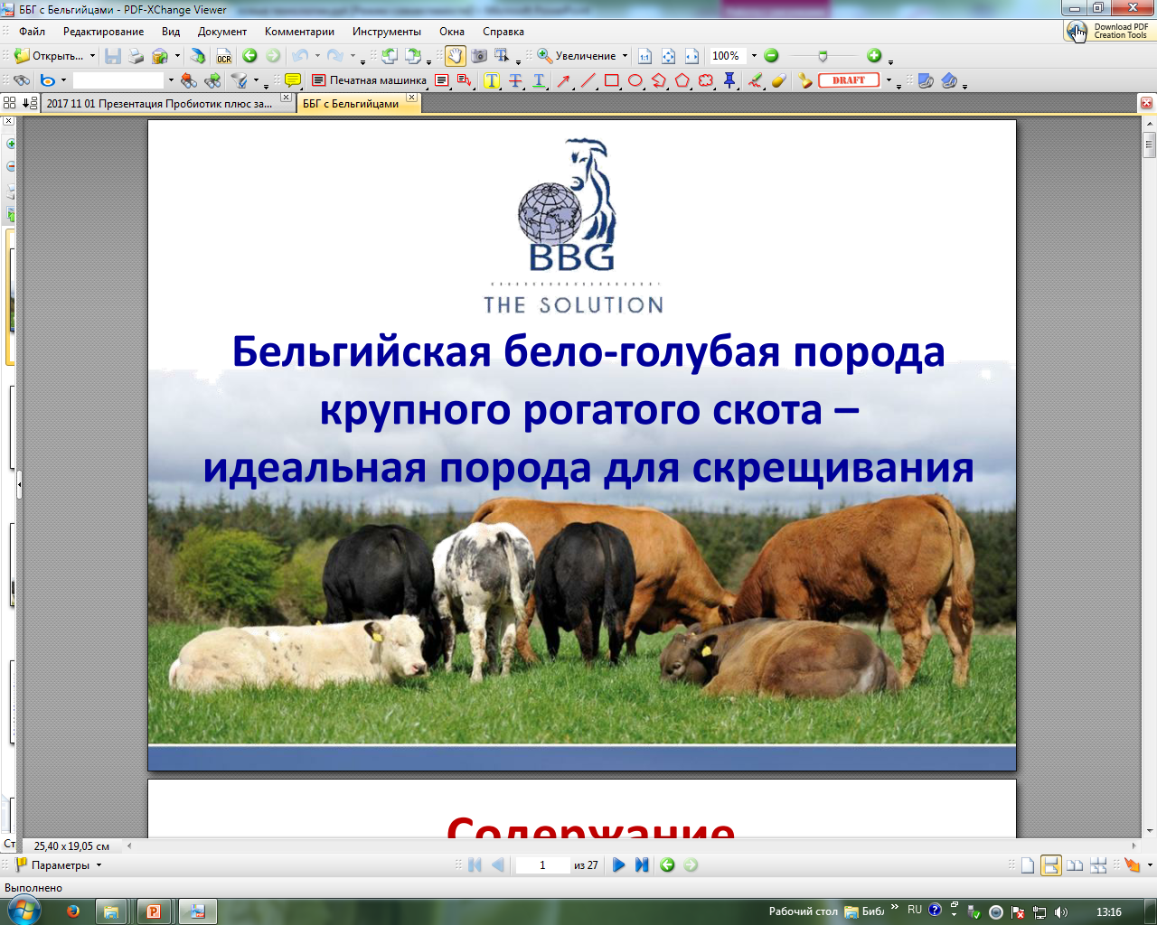



Наши партнеры
Льежский университет и Валлонская Ассоциация по Разведению Скота (Бельгия) Партнер в области управления и модернизации генетических характеристик скота.
ФГБОУ ВО «Московская государственная академия ветеринарной медицины и биотехнологии – МВА имени К.И. Скрябина» Ведущее российское образовательное учреждение в области ветеринарии. Оказывает поддержку в области исследований и ветеринарии.
ООО «Пушкинский мясной двор» Производитель говядины, свинины и телятины.
Предоставляет свои мощности для реализации наших программ.
ООО «Пробиотик-Плюс»
Разработчик и производитель иммуноглобулинов, гипериммунных сывороток, вакцин, биостимуляторов иммунной системы, кормовых добавок, пробиотиков для животных.

Slide 4
Преимущества технологии кроссбрединга
Бельгийская бело-голубая порода (BBB) - самая мясная из всех мясных пород
Развитие мышечной массы
Конституциональная крепость
Рост животного : показатели веса и качества туши
Характеристики : скороспелость, продолжительность жизни, подвижность, плодовитость, низкая смертность.
Легкость разведения.
Контроль над смешеванием животных одной родственной линии для предупреждения негативных последствий
Улучшение прибыльности животноводческого хозяйства
Большая продуктивность при одинаковой длительности откорма (139 дней) - Туша весит на 44 кг больше

Slide 5
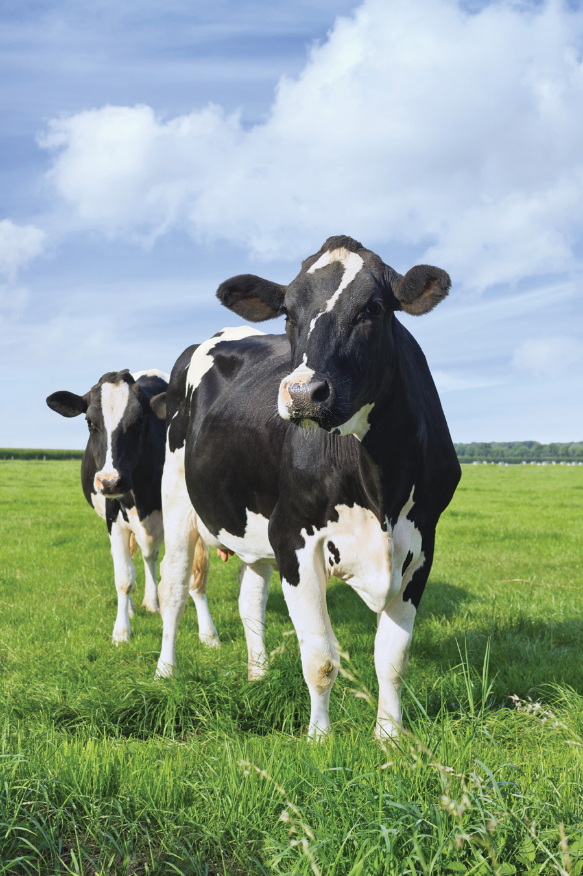
Черно-пестрая порода КРС
Особенно перспективной породой для кроссбрединга с ВВВ является черно-пестрая (голштинизированная) порода КРС
Вес новорожденного кроссбредного теленка составляет в среднем 35 кг и патологических отелов не отмечается.
Интенсивное развитие мышечной массы в области крупа телят начинается с 2-х недельного возраста.
Крепкий костяк.
Неприхотливость к условиям содержания и кормления.
Устойчивость к болезням.
Убойный вес туши кроссбредного животного на 100-150 кг больше, чем у чистопородного черно-пестрого скота.
Выход мяса с туши 60% и более.
По вкусовым качествам мясо кроссбредных животных не имеет аналогов, т.к. является не жирным, диетическим, очень вкусным и полезным для здоровья.
7

Slide 6

Этапы работы
Реализация проекта «Развитие мясного скотоводства в РФ с использованием генетического материала Бельгийской бело-голубой породы крупного рогатого скота»
I ЭТАП (подготовительный):
Заключение договоров между хозяйствами и ООО «МИРОВЕТ» на оказание ветеринарных услуг по проведению лечебно-профилактических мероприятий при эндометритах и маститах коров, улучшению воспроизводительной функции коров, организации туровых отелов, производству кроссбридных телят ВВВ с использованием коров хозяйства;
Заключение договоров между хозяйствами и ООО «МИРОВЕТ» на приобретение лечебно-профилактических препаратов, необходимых для лечения коров, подготовки их к осеменению и сопровождению стельных животных;
Заключение договоров с откормочными хозяйствами на поставку кроссбридных телят;
Заключение договоров с мясоперерабатывающим предприятием на поставку убойных животных.

Slide 7
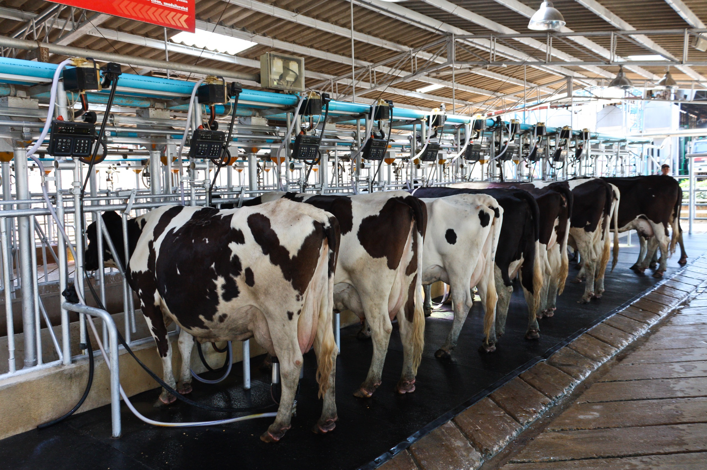
Этапы работы
Реализация проекта «Развитие мясного скотоводства в РФ с использованием генетического материала Бельгийской бело-голубой породы крупного рогатого скота»
II ЭТАП (отбор коров):
Обследование коров и нетелей, выделенных хозяйством для кроссбридинга;
Сортировка обследованных коров по физиологическому состоянию, наличию или отсутствию болезней, физических недостатков и др.;
Отбор коров и нетелей после оценки их пригодности к кроссбридингу;
Проведение лечебно-профилактических мероприятий, направленных на улучшение воспроизводительной функции коров и устойчивость к инфекционным болезням;
Корректировка рациона кормления и содержания отобранных коров.

Slide 8
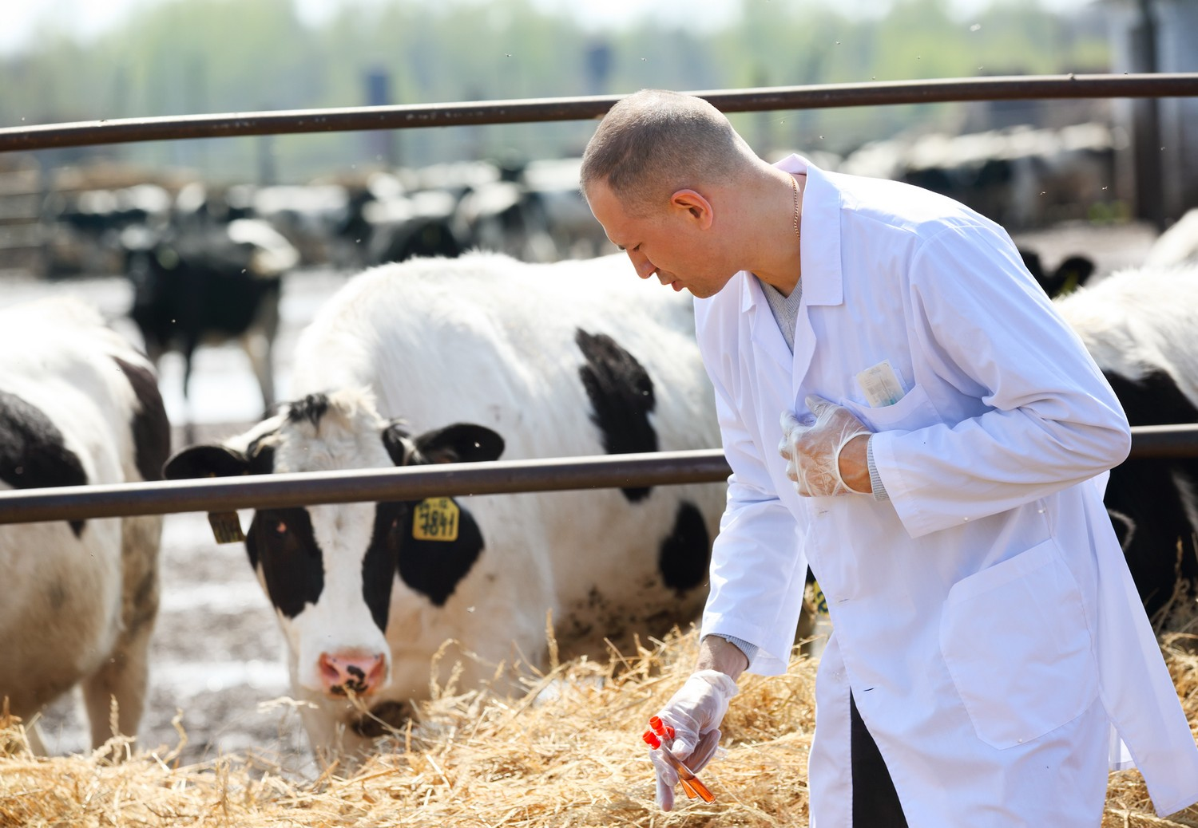
Этапы работы
Реализация проекта «Развитие мясного скотоводства в РФ с использованием генетического материала Бельгийской бело-голубой породы крупного рогатого скота»
III ЭТАП (производство кроссбридных телят):
Синхронизация охоты у коров для организации туровых отелов;
Искусственное осеменение коров спермой ВВВ (1-2 спермодозы);
Проверка коров на стельность через 2-3 месяца после осеменения;
чипирование стельных коров;
Контроль за состоянием стельных коров с корректированием рационов кормления и содержания в течении всего периода стельности;
Родовспоможение;
Взвешивание, регистрация и чипирование новорожденных телят;
Проведение лечебно-профилактических мероприятий и контроль за здоровьем телят весь период откорма.

Slide 9
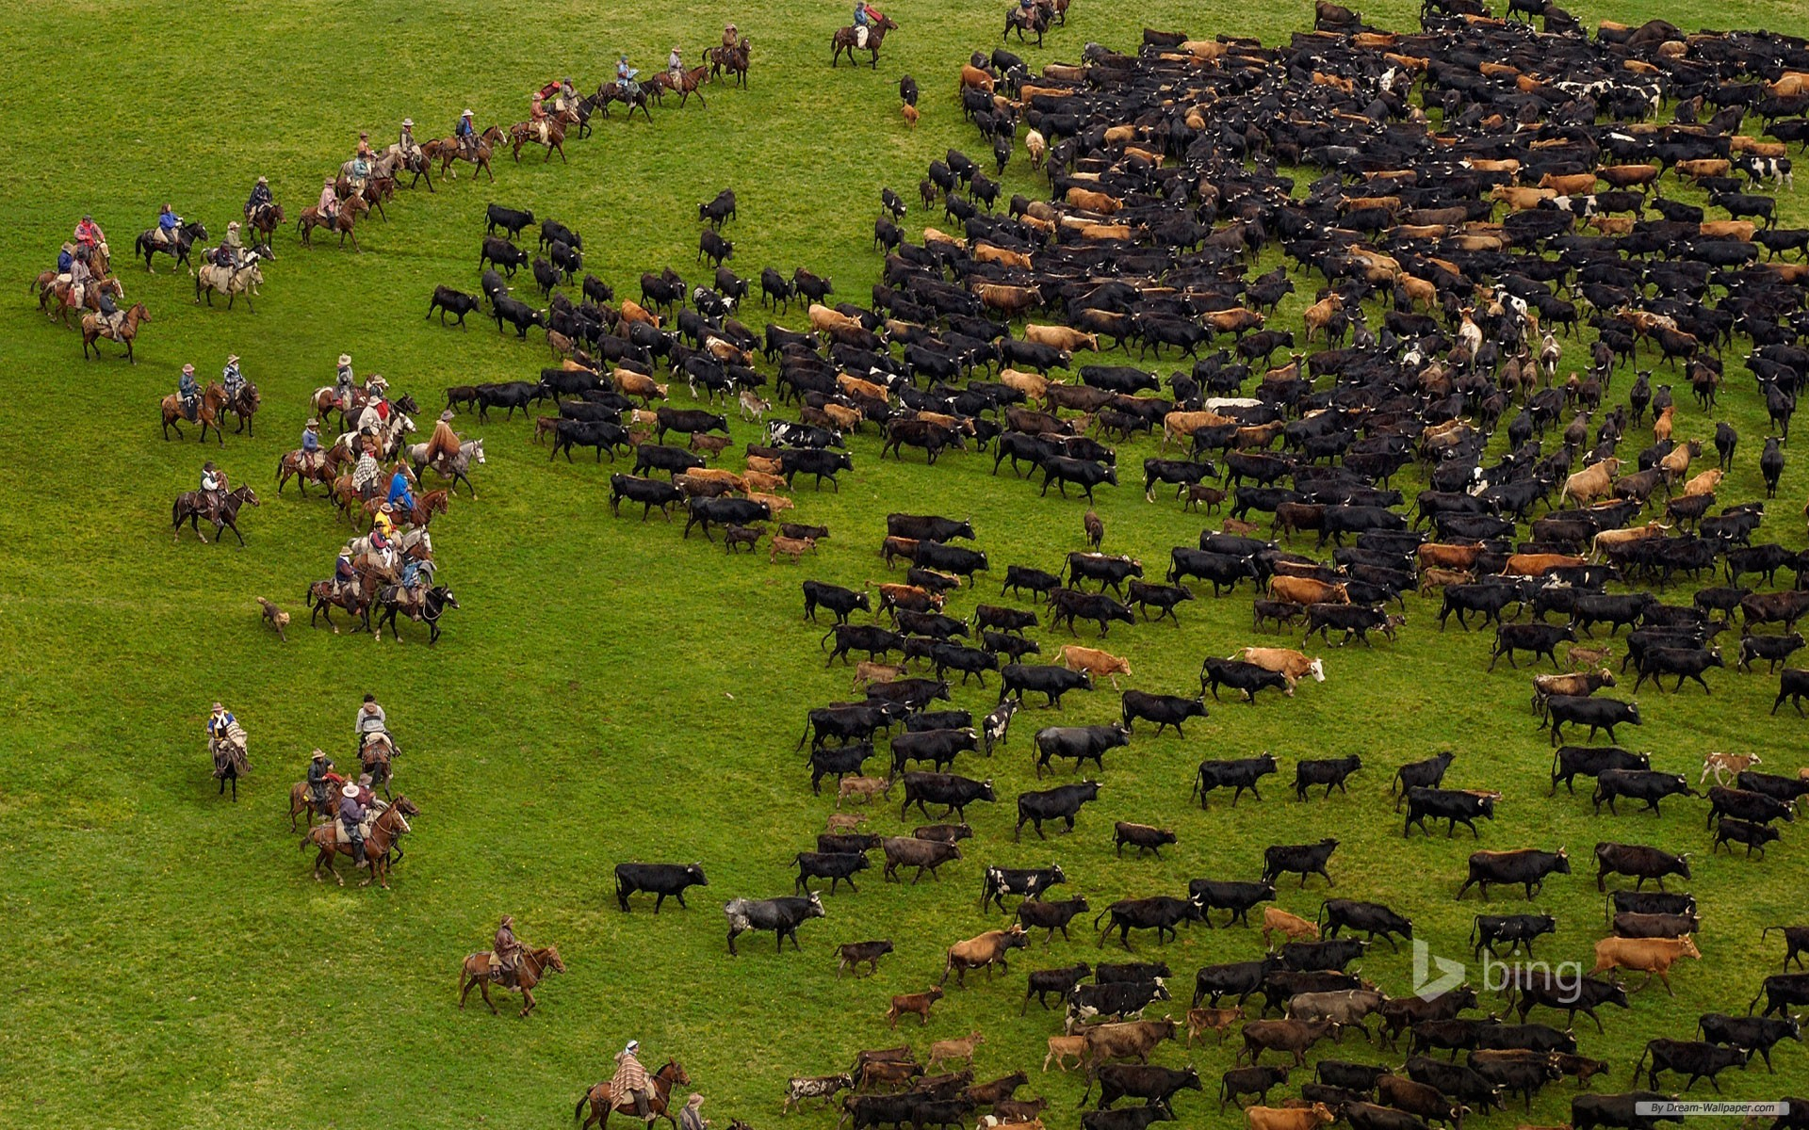
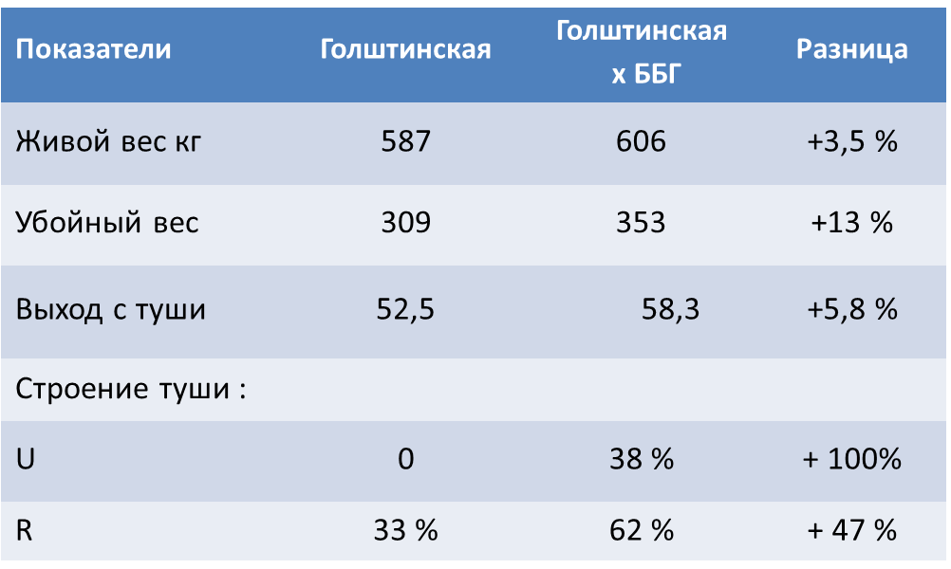
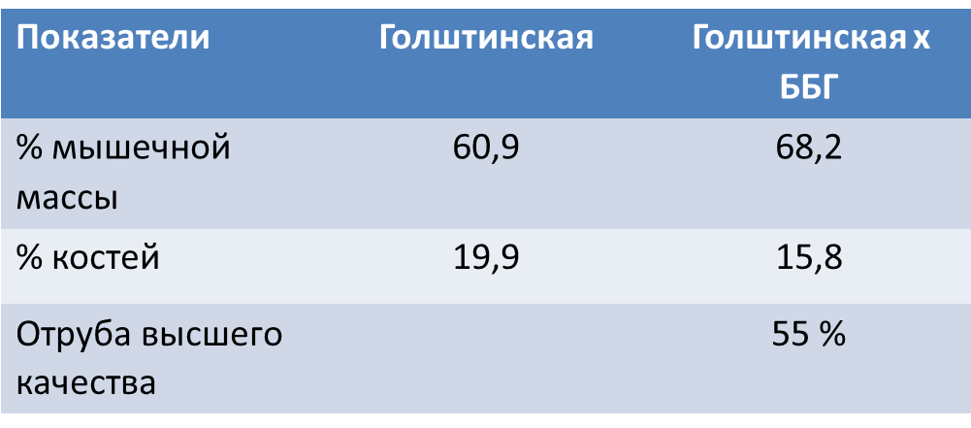
Итоги проекта
Большая продуктивность при одинаковой
длительности откорма - 139 дней
Мясные качества туши

Slide 10
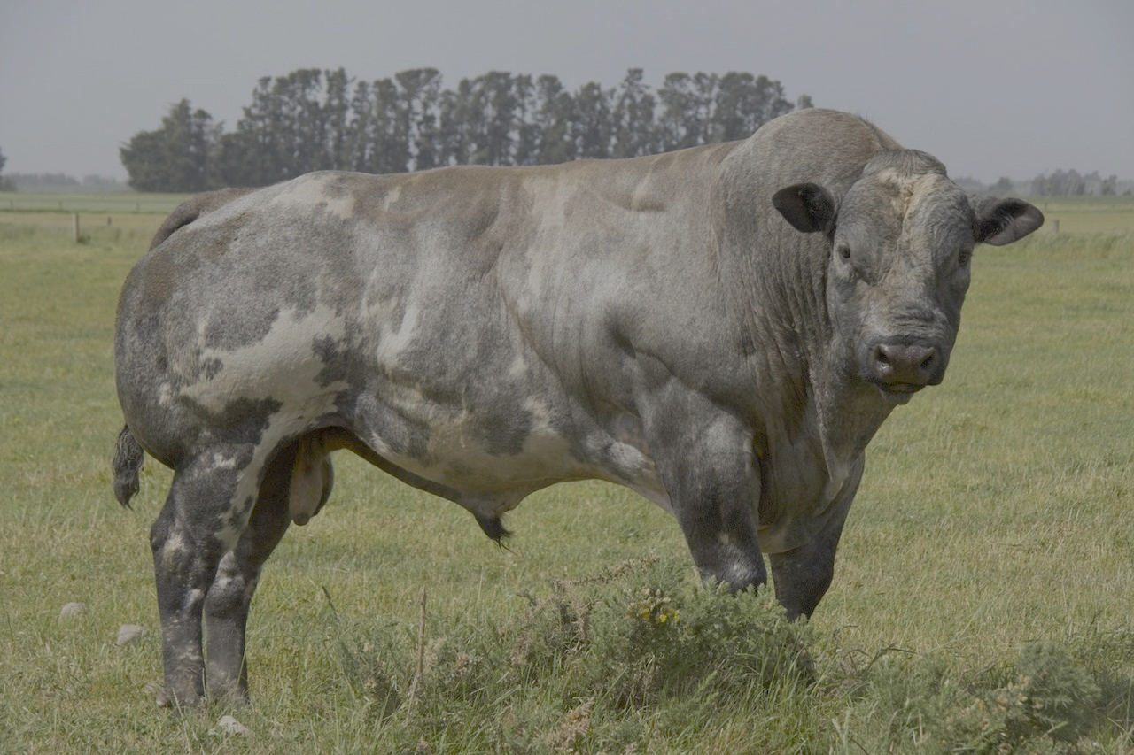
Развитие мясного скотоводства в Российской Федерации
с использованием генетического материала Бельгийской бело-голубой породы КРС
Спасибо за внимание!
Генеральный директор ООО «Мировет»
Грязнева Татьяна Николаевна
8 (915)454-25-54
www.mirovet.ru

